Slide 1


Slide 2
Flask
Flask a été créé initialement par Armin Ronacher comme étant un poisson d'avril. Le souhait de Ronacher était de réaliser un framework web contenu dans un seul fichier Python mais pouvant maintenir des applications très demandées.

Slide 3
Flask
Flask est distribué sous licence BSD (pour Berkeley Software Distribution), une licence libre et non restrictive. Elle permet donc à ses utilisateurs de réutiliser et modifier le code à leur convenance, y compris pour le bénéfice d'actions commerciales.

Slide 4
Flask
Flask est un micro-framework de développement web en Python. Il en existe d’autres, le plus connu d’entre eux est Django,
Flask va vous permettre réaliser des sites web dynamiques. Cela signifie que le contenu de votre site ne sera pas figé, par opposition aux sites statiques.

Slide 5
Avantages de Flask
Son but premier est de permettre de démarrer le développement d'une application web sur une base solide sur laquelle appuyer le reste des phases de développement.

Slide 6
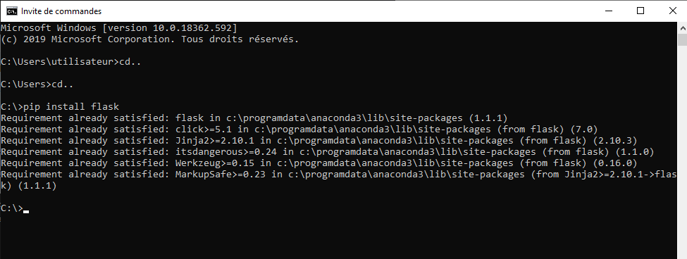
Exemple : nous allons créer un page avec flask

Slide 7
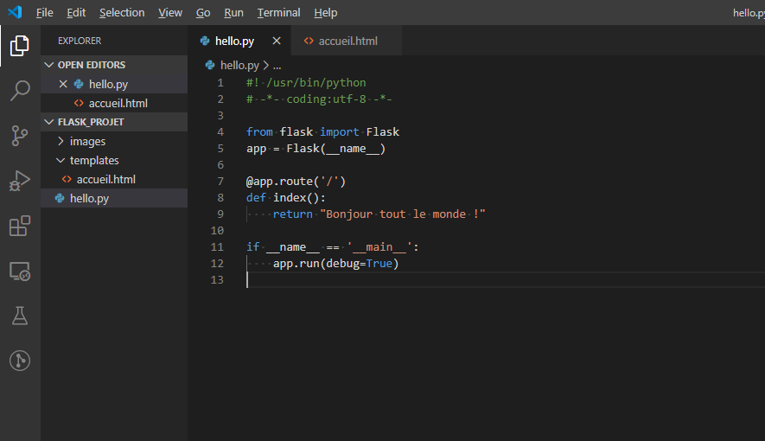
Flask
Exemple : nous allons créer un page avec flask
#! /usr/bin/python
# -*- coding:utf-8 -*-
from flask import Flask
app = Flask(__name__)
@app.route('/')
def index():
return "Bonjour tout le monde !"
if __name__ == '__main__':
app.run(debug=True)

Slide 8
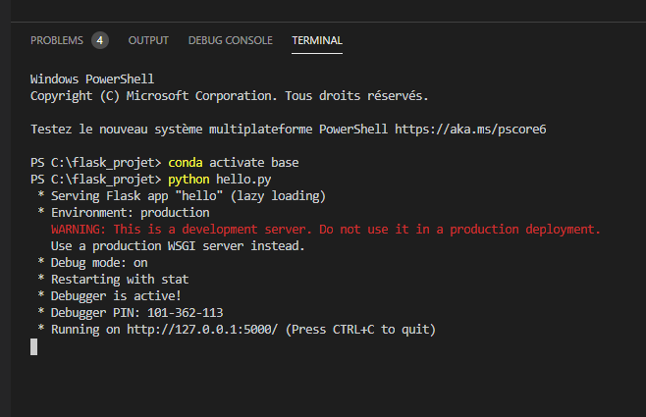

Slide 9
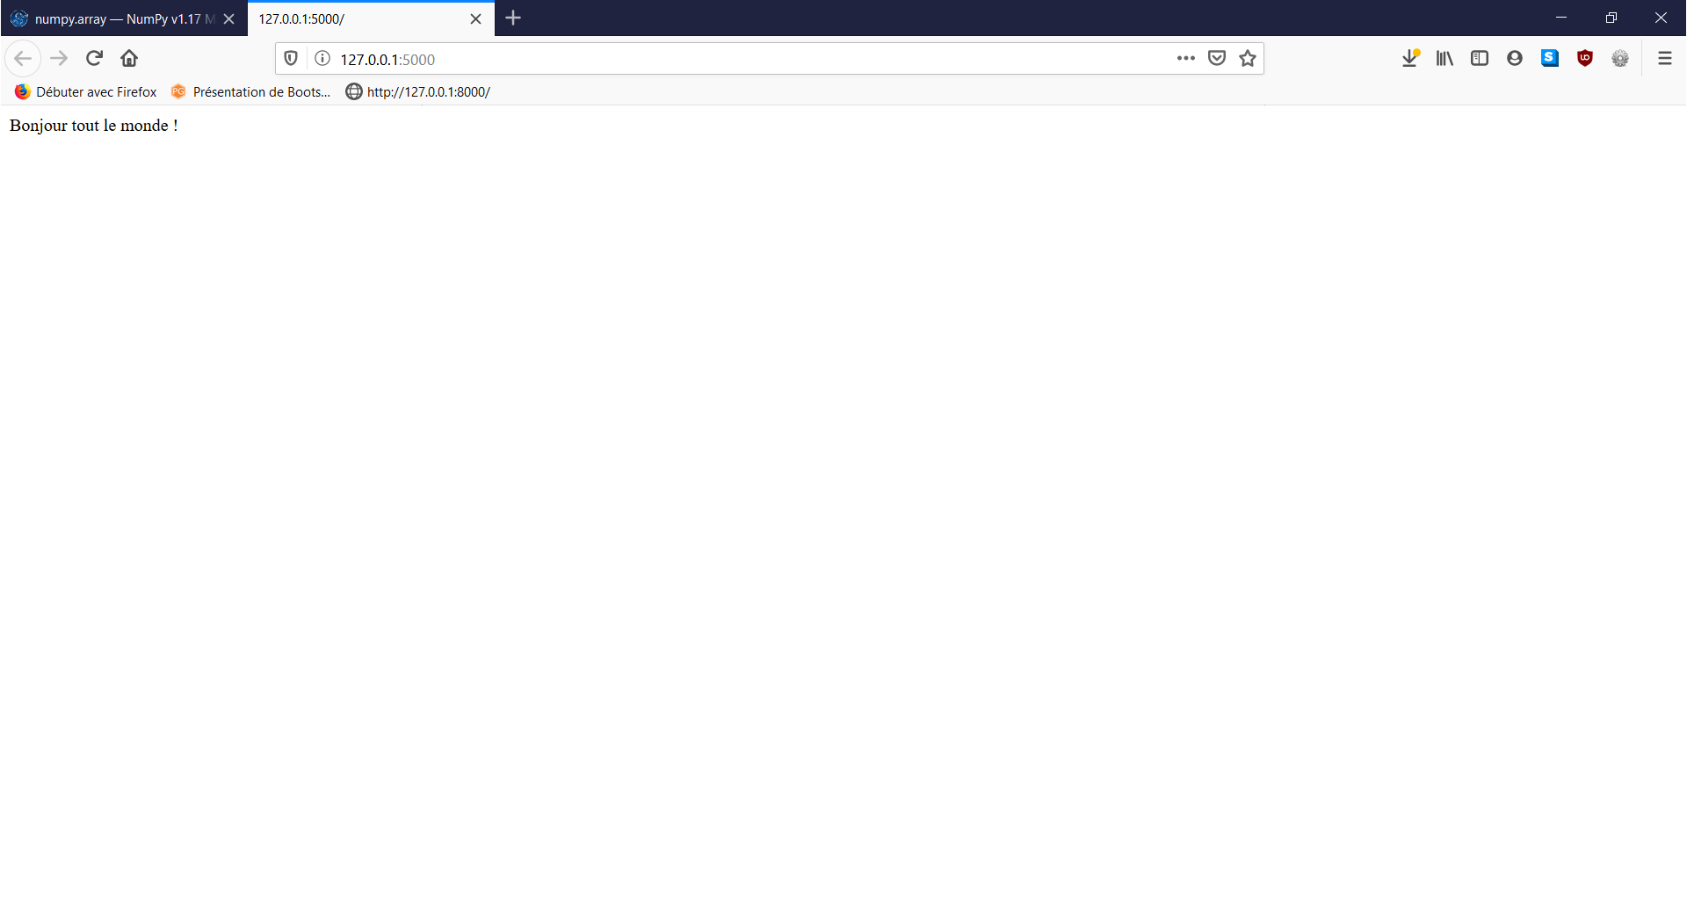
Flask

Slide 10
Flask
Pour rendre nos pages plus jolies,nous allons utilisé des pages HTML et du CSS. Flask gere des templates,
Dans un repertoire template nous allons mettre nos pages HTML que nous appelerons dans notre code

Slide 11
Flask
#! /usr/bin/python
# -*- coding:utf-8 -*-
from flask import Flask
app = Flask(__name__)
@app.route('/')
def accueil():
mots = ["bonjour", "à", "toi,", "visiteur."]
return render_template('accueil.html', titre="Bienvenue !", mots=mots)
if __name__ == '__main__':
app.run(debug=True)

Slide 12
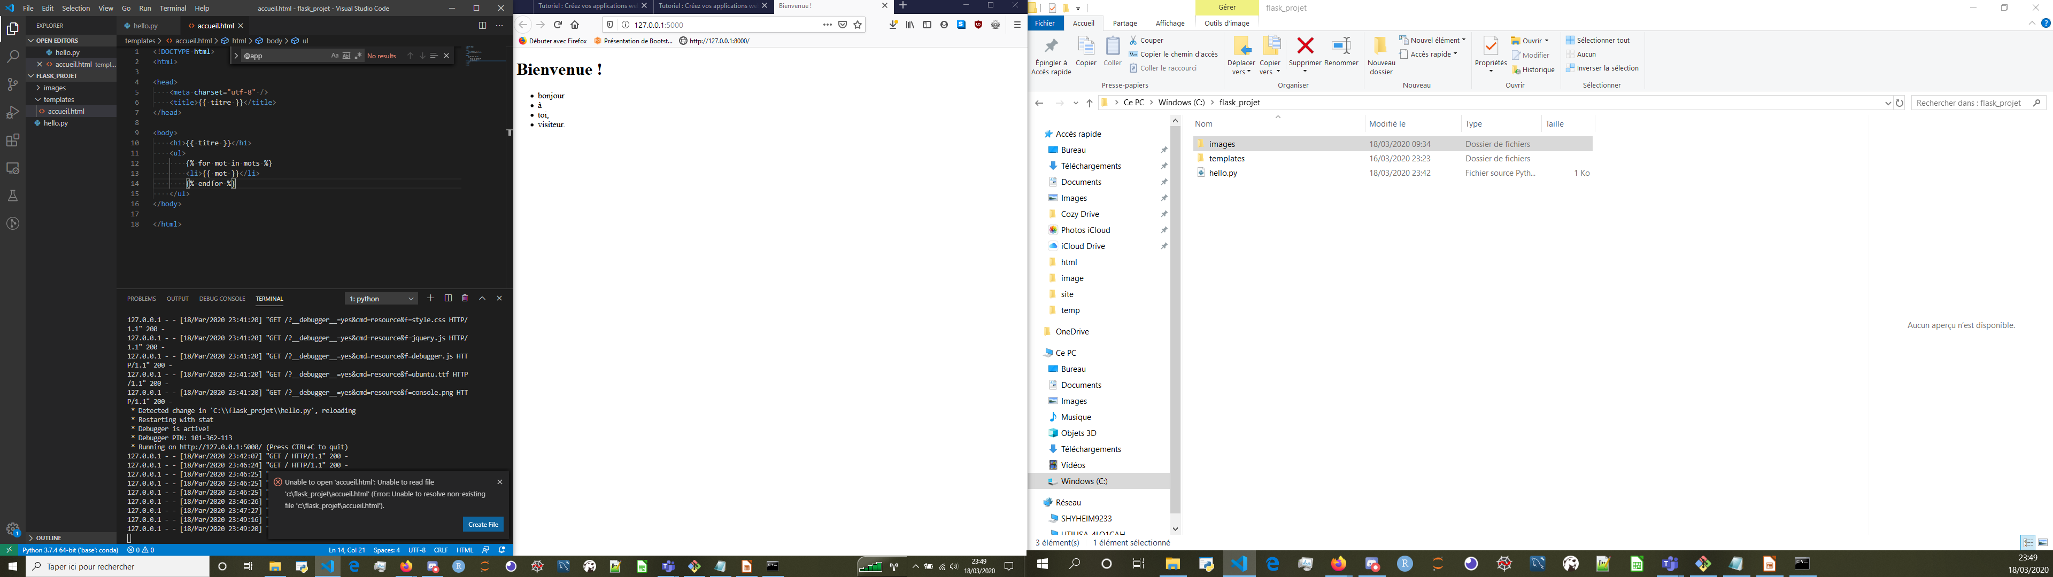
Flask

Slide 13
Mes sources
:
http://sdz.tdct.org/sdz/creez-vos-applications-web-avec-flask.html
https://openclassrooms.com/fr/courses/1654786-creez-vos-applications-web-avec-flask
https://fr.wikipedia.org/wiki/Flask_(framework)
django l’autre framework https://www.djangoproject.com/

